Slide 1

ĐI TÌM NHÀ VÔ ĐỊCH

Slide 2
A
B
Đúng ghi Đ sai ghi S
D
C
Cạnh AB song song với cạnh CD
Đ
AB song song với cạnh BC
S
Đ
AD song song với cạnh BC.
S
Cạnh AD song song với cạnh DA.
Cạnh AB và DC kéo dài sẽ cắt nhau tại một điểm E nào đó
S
Hình chữ nhật ABCD có hai cặp cạnh song song với nhau
Đ
Viết tên các cặp cạnh song song có trong hình chữ nhật ABCD.
2

Slide 3
1) Vẽ đường thẳng MN đi qua điểm E và vuông góc với đường thẳng AB.
2) Vẽ đường thẳng CD đi qua điểm E và vuông góc với đường thẳng MN.
M
C
E
D
A
B
N

Slide 4
Vẽ hai đường thẳng song song

Slide 5
Vẽ đường thẳng CD đi qua điểm E và song song với đường thẳng AB cho trước.
Trên đường thẳng AB
Điểm E
Ngoài đường thẳng AB

Slide 6
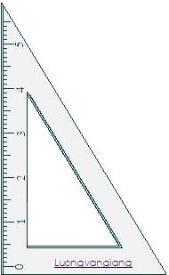

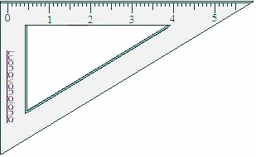

Vẽ đường thẳng CD đi qua điểm E và song song với đường thẳng AB cho trước.
M
Ta có thể vẽ như sau:
Bước 1: Vẽ đường thẳng MN đi qua điểm E và vuông góc với đường thẳng AB.
Bước 2: Vẽ đường thẳng CD đi qua điểm E và vuông góc với đường thẳng MN ta được đường thẳng CD song song với đường thẳng AB.
C
E
D
A
B
N

Slide 7
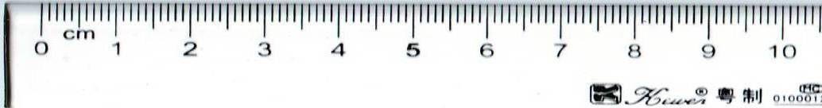
Vẽ bằng thước thẳng.

Slide 8
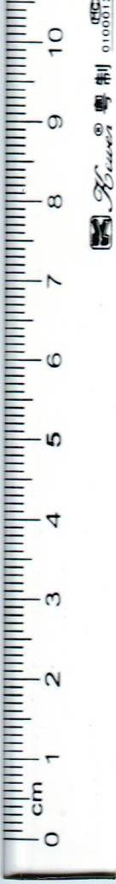

M
C
E
D
A
N
B

Slide 9
Vẽ đường thẳng CD đi qua điểm E và song song với đường thẳng AB cho trước.
M
Ta có thể vẽ như sau:
Bước 1: Vẽ đường thẳng MN đi qua điểm E và vuông góc với đường thẳng AB.
Bước 2: Vẽ đường thẳng CD đi qua điểm E và vuông góc với đường thẳng MN ta được đường thẳng CD song song với đường thẳng AB.
C
E
D
A
B
N

Slide 10
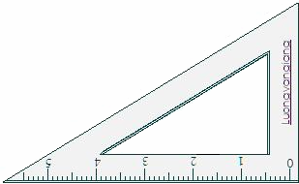

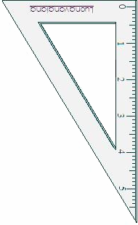
Bài 1. Hãy vẽ đường thẳng AB đi qua điểm M và song song với đường thẳng CD.
N
C
D
A
M
B

Slide 11
Bài 3. Cho hình tứ giác ABCD có góc đỉnh A và góc đỉnh D là góc vuông (xem hình vẽ).
a) Hãy vẽ đường thẳng đi qua B và song song với cạnh AD, cắt cạnh DC tại điểm E.
b) Dùng ê ke kiểm tra xem góc đỉnh E của hình tứ giác BEDA có là góc vuông hay không.
C
B
E
A
D

Slide 12
Vẽ hai đường thẳng song song
Vẽ đường thẳng CD đi qua điểm E và song song với đường thẳng AB cho trước.
M
Ta có thể vẽ như sau:
Bước 1: Vẽ đường thẳng MN đi qua điểm E và vuông góc với đường thẳng AB.
Bước 2: Vẽ đường thẳng CD đi qua điểm E và vuông góc với đường thẳng MN ta được đường thẳng CD song song với đường thẳng AB.
C
E
D
A
B
N

Slide 13


MÔN TOÁN TUẦN 6
Phép trừ
DẶN DÒ
CHU THỊ SOA
Chu Thị Soa – Hải Châu- Đà Nẵng

